Slide 1
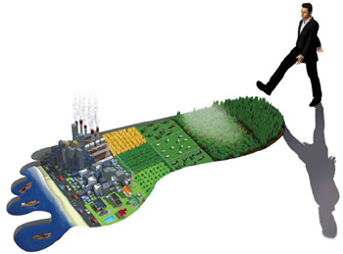
Onze ecologische voetafdruk

Slide 2
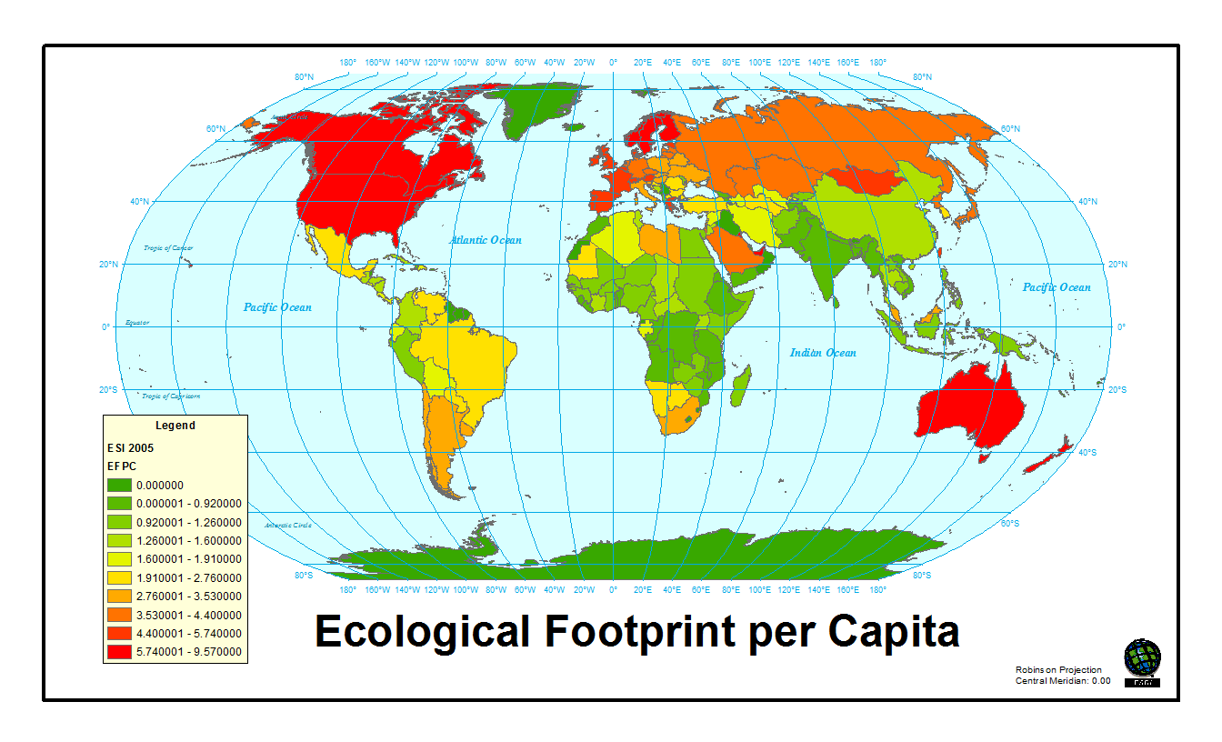

Slide 3
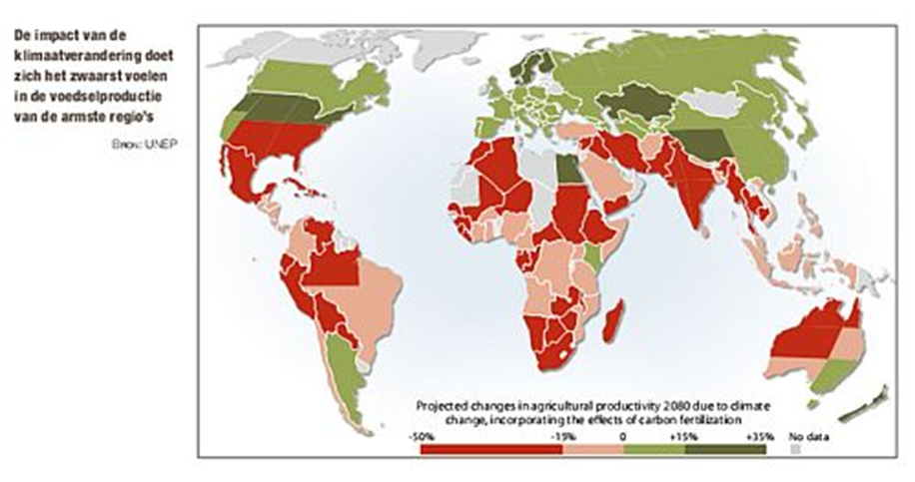

Slide 4
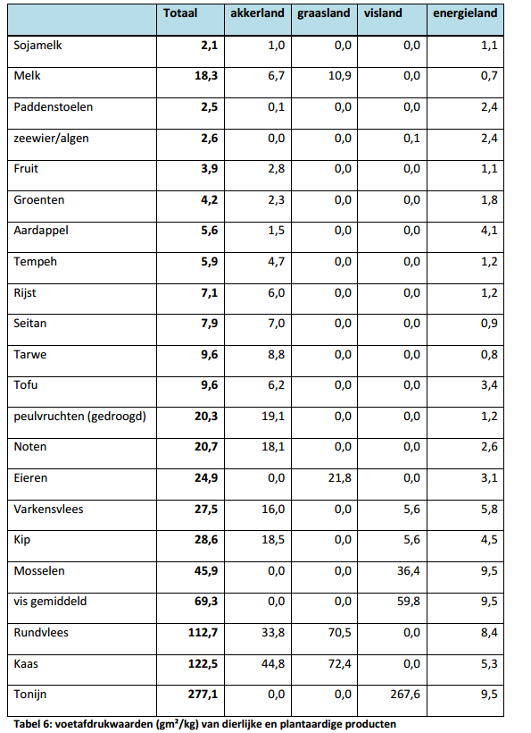

Slide 5
Een voorbeeld:
voor 1 kg vlees is 10 m² weiland (voor het laten grazen van de dieren)
11m² akkerland (voor het telen van veevoeder) nodig
Daarboven wordt voor 1 kg vlees 2,4 m² bouwland (stallen voor de dieren …) en 21 m² energieland gebruikt.
Voor het produceren van vlees wordt dus heel wat energie verbruikt (voor het transport, het verwerken van het vlees …).
We kunnen de ecologische voetafdruk berekenen van een product, van een persoon, van een klas of school, van een stad of dorp, van een land en zelfs van de volledige wereldbevolking. De voetafdruk wordt uitgedrukt in globale hectaren.

Slide 6
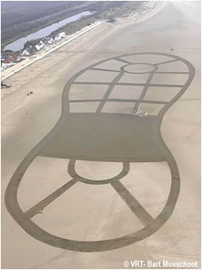
Dat is nu 5,1ha; de voetafdruk van een gemiddelde Belg vanuit de lucht bekeken.
iedereen-eco.jpg
Wat weegt nu het zwaarst door in die voetafdruk?
Ongeveer 20% van de voetafdruk van de Belg wordt veroorzaakt door wat we eten. Voedsel wordt niet alleen gekweekt, maar heeft voor het op ons bord terechtkomt dikwijls een hele reeks energieverslindende behandelingen ondergaan (verpakking, bewaring, transport ...).
30% van de voetafdruk van de Belg is te wijten aan huisvesting. Het overgrote deel daarvan komt van het energieverbruik van een woning: verwarming, verlichting, elektrische apparaten ...

Slide 7
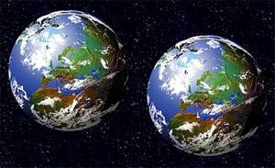
Tegen 2050 zullen we 2 aardes nodig hebben als we zo blijven doorgaan. Een Belg heeft nu al ongeveer 4 aardes nodig. We horen tot de slechtste leerlingen van de klas

Slide 8
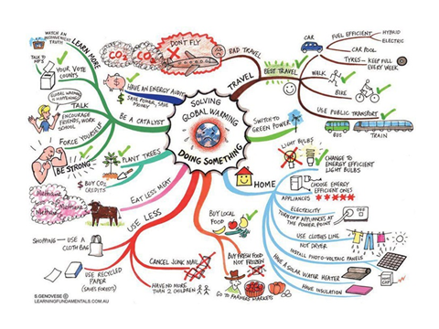

Slide 9
Agenda tegen vrijdag
Wo – toets de spijsvertering
Werkblad maken eco voetafdruk
Mindmap afwerken tegen maandag
Materiaal spijsvertering tegen maandag

